Slide 1
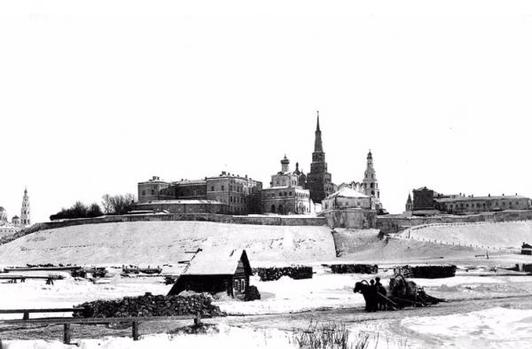
Лев Толстой и казанский край Нурмухаметова Энже Ибрагимовна - 253-949-153

Slide 2
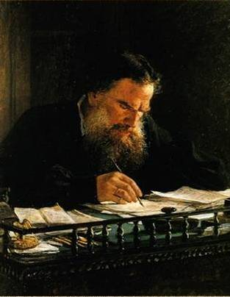
Казань занимает особое место в жизни и творчестве великого русского писателя, мыслителя Льва Николаевича Толстого (1828 – 1910). Почти шесть лет (с 1841 по 1847) он провёл в Казани.

Slide 3
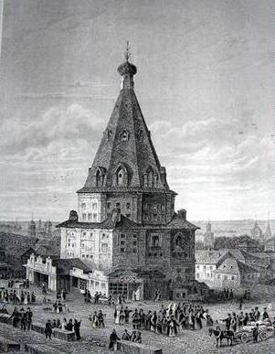
Переезд в Казань
Лев Николаевич в двухлетнем возрасте потерял мать, а в девятилетнем – отца. Воспитание детей, а их было пятеро: Николай, Сергей, Дмитрий, Лев и Мария, - и опеку над ними взяла сестра отца, Пелагея Ильинична. Она вышла замуж за казанского помещика В.Ю.Юшкова и жила с ним в снимаемой квартире в доме И.К.Горталова на Поперечно – Казанской улице (ныне ул. Красина, д.13). Пелагея Ильинична осенью 1841 года перевезла сюда племянников. Для подготовки в университет Льву были наняты учителя. Он успешно занимался изучением татарского и турецкого языков.

Slide 4
Родители писателя
Граф Николай Ильич Толстой
Мария Николаевна Толстая

Slide 5
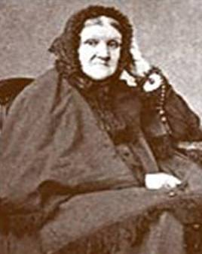
Пелагея Ильинична Юшкова – сестра отца Толстого
В Казани тётка – опекунша Пелагея Ильинична Юшкова занимала видное положение в светском обществе как дочь бывшего губернатора Ильи Андреевича Толстого, о котором сохранились добрые воспо-минания.

Slide 6
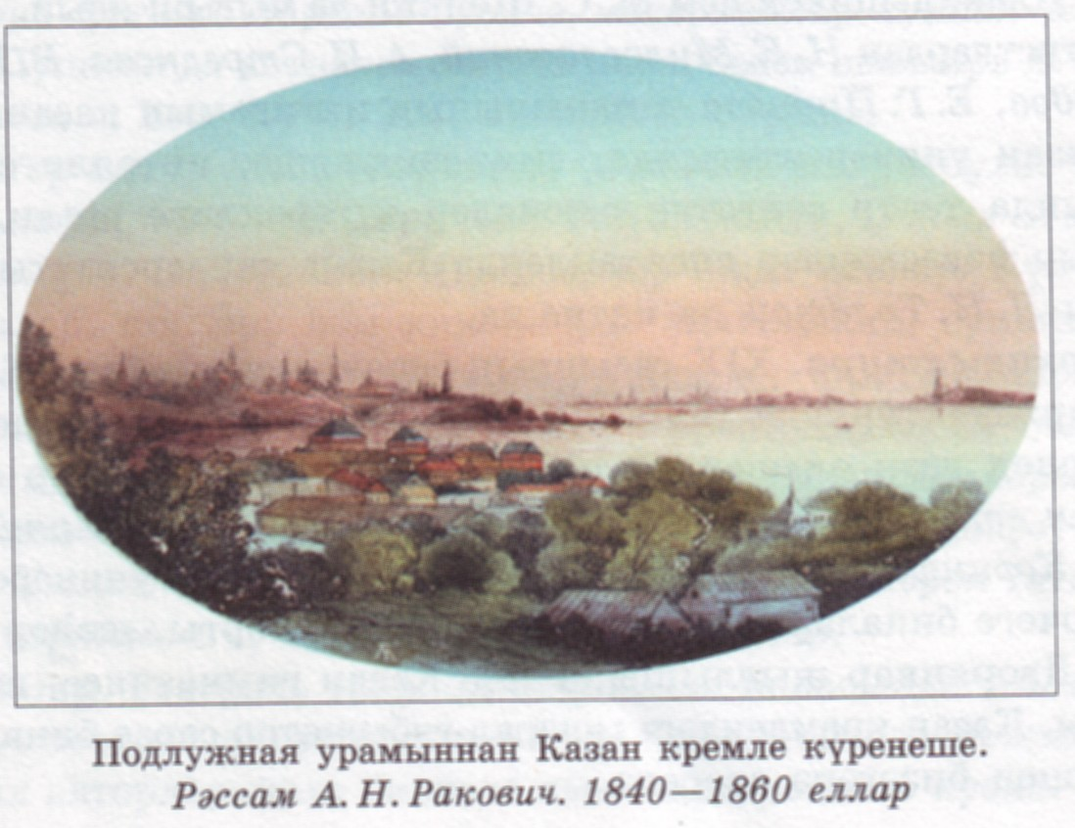
Казань времён Толстого...
Казань времён Толстого – город с населением более сорока тысяч человек, здесь насчитывалось 160 улиц и 16 площадей. В нижней части ютилась беднота. Городская аристократия жила, в основном, на Грузинской улице, шедшей по прямой линии от Арского поля до стен Кремля. Во всю длину были устроены торцовые мостовые, по которым экипажи скользили легко и бесшумно.

Slide 7
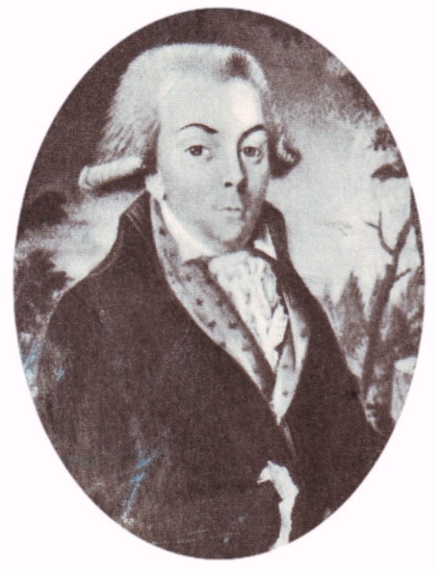
Илья Андреевич Толстой, дед Л.Н. Толстого
Семья Толстых имела давние связи с Казанью. Ещё прадед Льва Николаевича – Андрей Иванович Толстой в 1754 – 1759 годах служил здесь секунд – майором, а несколько позднее был воеводою в Свияжске. В этом городе прошла молодость деда – Ильи Андреевича Толстого, бывшего затем с 1815 по 1820 годы казанским губернатором. Здесь, в Казани, в юности подолгу жил его отец – Николай Ильич.

Slide 8
Главный корпус Казанского университета
3 октября 1844 года Л.Н.Толстой поступил в Казанский университет на отделение восточных языков философского факультета. Потом перевёлся на юридический факультет. В студенческие годы Толстого ректором Казанского университета был выдающийся математик Николай Иванович Лобачевский. Он знал и отличал среди других студентов талантливого юношу.

Slide 9
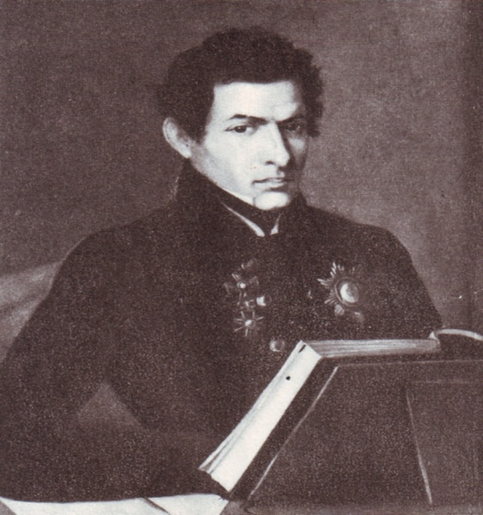
«Он был всегда таким серьёзным … учёным…»
Николай Иванович Лобачевский, ректор Казанского университета в студенческие годы Л.Н.Толстого

Slide 10
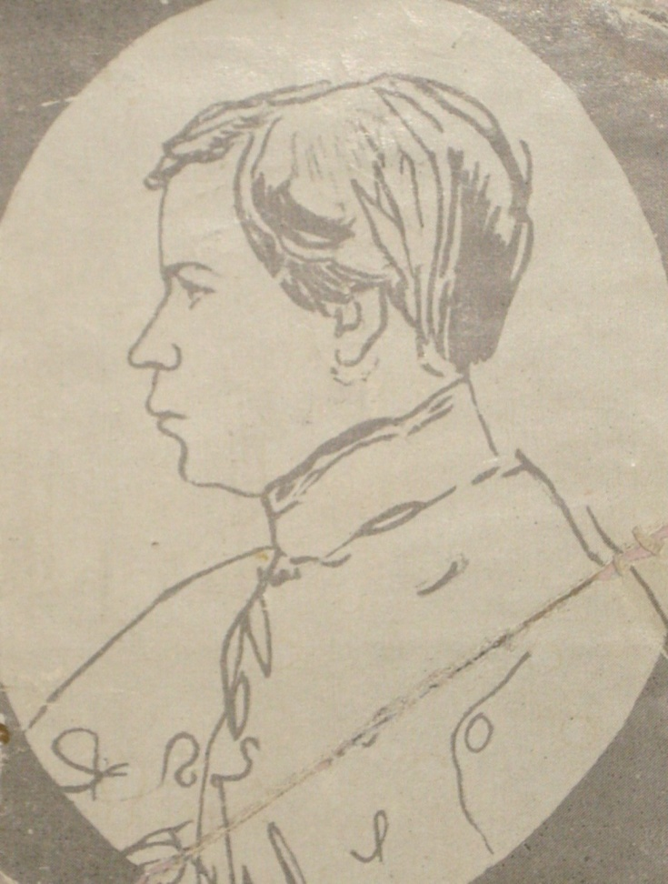
Лев Николаевич Толстой – студент
Л.Н.Толстой вспоминал впоследствии, что он «очень любил веселиться в Казанском, всегда очень любимом обществе». К этому времени относится карандашный набросок неизвестного художника: Толстой изображен в профиль в студенческом мундире

Slide 11
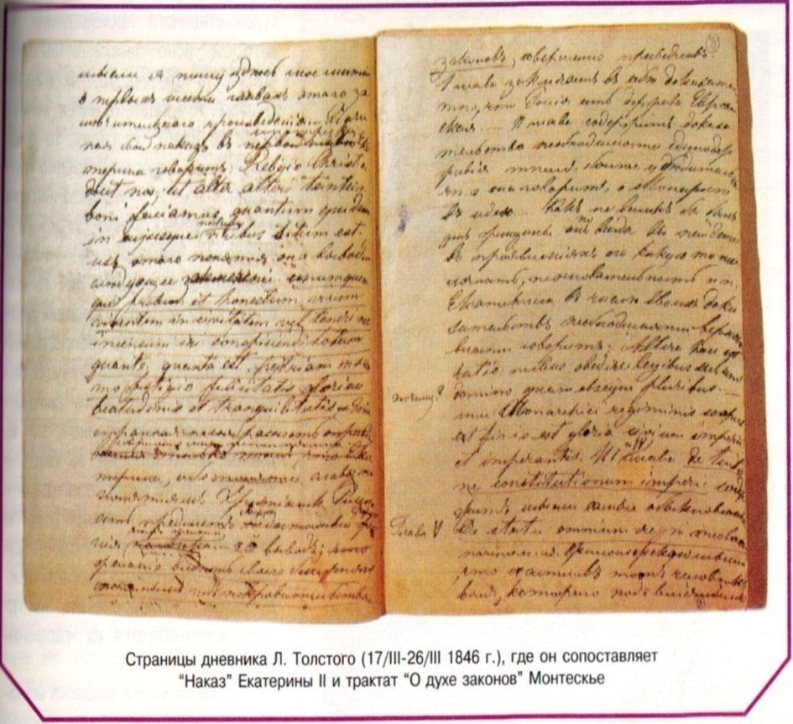
Страницы дневника Л.Н.Толстого
Светские развлечения - всё это было лишь внешней стороной жизни юноши. Главной, но скрытой стороной был процесс формирования его личности. О напряжённой духовной жизни Толстого в студенческие годы свидетельствует его Дневник, начатый в 1847 году.

Slide 12
Лев Николаевич танцевал на балах, участвовал в спектаклях и «живых картинах». В одной из них – «Предложение жениха» - он с успехом исполнил роль жениха – простофили.
Но в молодом человеке пробуждалось сознание того, что барство, в котором он воспитан, не соответствует высоким началам нравственности. Его острый аналитический ум обнаруживал за внешним блеском светской жизни отвратительную изнанку.
Надолго остался ему памятен один случай: весёлый казанский бал и особенно привлекательная юная красавица Варвара Андреевна Корейш, танцующая мазурку со стариком – отцом; а на рассвете, на плацу, что за городом, полковник А.П.Корейш распоряжается экзекуцией – осужденных прогоняют сквозь строй, - полковник кричит солдатам: «Бейте крепче! Негодяям нет пощады…».
Эти впечатления казанского периода жизни послужили основой рассказа «После бала», написанного в 1903 году.

Slide 13
Толстовские места Казани – дома, улицы Черноозерская, Грузинская, Арское поле – ярко обрисованы художником слова в его произведениях «После бала», «Утро помещика», «Записки маркера», «Святочная ночь», в повести «Детство, отрочество, юность», в романе «Воскресение», дневниках и стихах писателя.
«Казанские мотивы» в творчестве Толстого

Slide 14
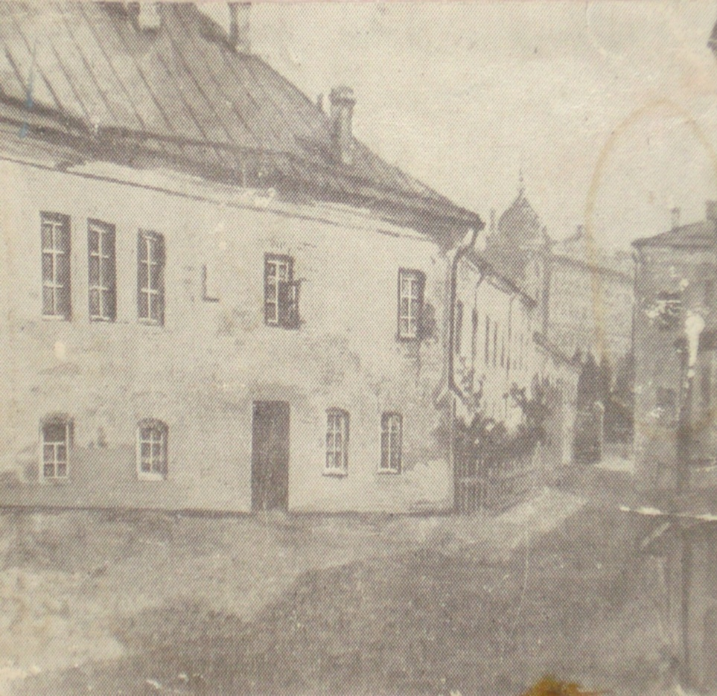
Последняя квартира Л.Н.Толстого в Казани
В 1847 году Толстой покинул Казань, получив в наследство Ясную Поляну. Друзья провожали его 23 апреля до перевоза на Казанке из дома №11 по ул. Левая Чернозерская (ныне Дзержинского), где братья Толстые снимали свою последнюю казанскую квартиру.

Slide 15
Лев Николаевич Толстой позднее неоднократно посещал Казань. Проездом на Кавказ весной 1851 года он навестил дядю В.Ю.Юшкова в его деревне, начальницу Родионовского института (где училась его сестра Мария) Е.Д.Загоскину.
Заезжал он в наш город и в конце мая 1862 года. Ежегодно в 1871 – 1876 гг. и в 1878 г. В 1876 году пароход перед Казанью сел на мель. Его стащили, но требовался ремонт, и Толстой на это время остановился в гостинице.

Slide 16
Тестовые задания на тему «Л.Н.Толстой и казанский край»

Slide 17
1 задание В каком году семья Толстых переезжает в Казань? 1). В 1841 году; 2). В 1844 году; 3). В 1830 году.

Slide 18
2 задание В каком году Толстой сановится студентом Казанского университета? 1). В 1847 году; 2). В 1841 году; 3). В 1844 году.

Slide 19
3 задание Кто из казанских воинских начальников стал прообразом полковника в рассказе “После бала”? 1). Корейш; 2). Турнерелли; 3). Веселовский.

Slide 20
4 задание Кто был ректором Казанского университета в студенческие годы Толстого? 1). Лобачевский; 2). Луначарский; 3). Ленский.

Slide 21
5 задание Первоначальные названия рассказа “После бала” (исключите лишнее). 1). “Дочь и отец”; 2). “А вы говорите...”; 3). “Дочь и полковник”.

Slide 22
6 задание Как звали главного героя - рассказчика в рассказе “После бала”? 1). Иван Васильевич; 2). Василий Иванович; 3). Иван Сергеевич.

Slide 23
Ключи: 1 задание - 1). В 1841 году; 2 задание – 3). В 1844 году; 3 задание – 1). Корейш; 4 задание – 1). Лобачевский; 5 задание – 3). «Дочь и полковник»; 6 задание – 1) Иван Васильевич. Нурмухаметова Энже Ибрагимовна - 253-949-153

